Slide 1
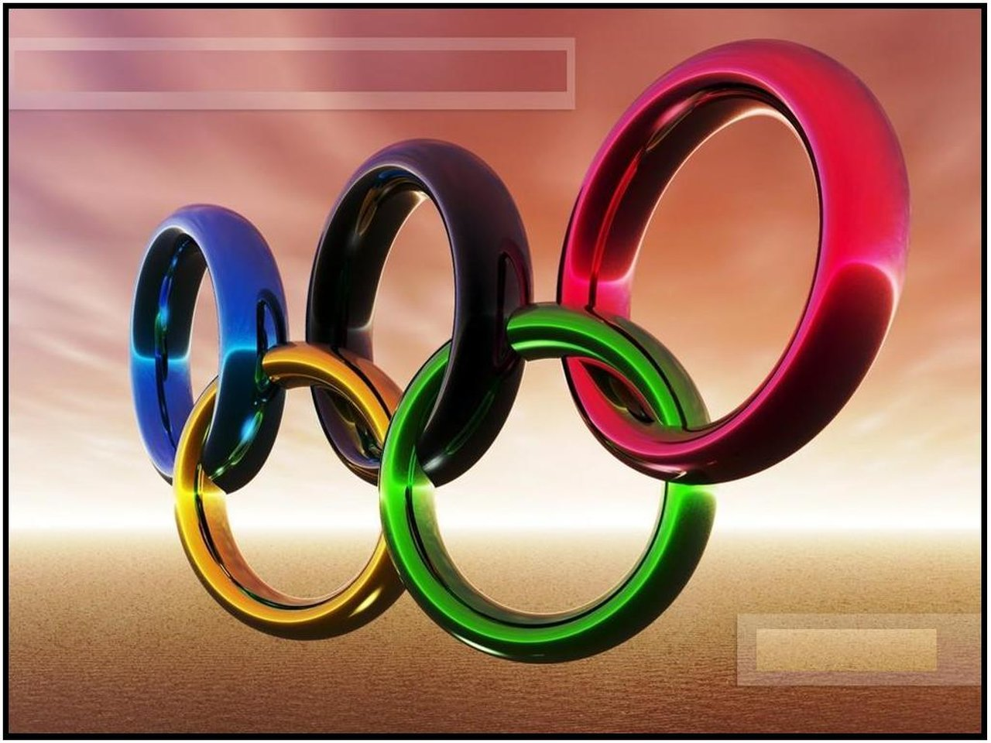
ОЛИМПИЙСКИЕ ИГРЫ
Подготовил Блужин Г.И.

Slide 2
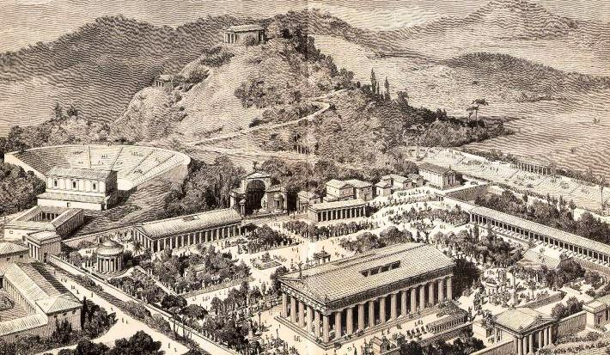
Олимпия
Первые Олимпийские игры проводились в Древней Греции, в городе Олимпия. От Олимпии произошло и название Игр «Олимпийские». Это был большой, красивый спортивный праздник. На период проведения Игр все страны прекращали войны, на земле воцарялось согласие. В честных поединках соревновались самые лучшие спортсмены.

Slide 3
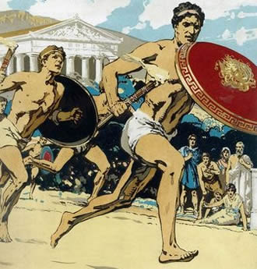
Античные Олимпийские игры
Олимпийские игры Древней Греции представляли собой религиозный и спортивный праздник, проводившийся в Олимпии. Сведения о происхождении игр утеряны, но сохранилось несколько легенд, описывающих это событие. Первое документально подтверждённое празднование относится к 776 до н. э., хотя известно, что игры проводились и раньше. На время проведения игр объявлялось священное перемирие, в это время нельзя было вести войну, хотя это неоднократно нарушалось. Олимпийские игры существенно потеряли своё значение с приходом римлян. После того, как христианство стало официальной религией, игры стали рассматриваться как проявление язычества и в 394 н. э. они были запрещены императором Феодосием I.

Slide 4
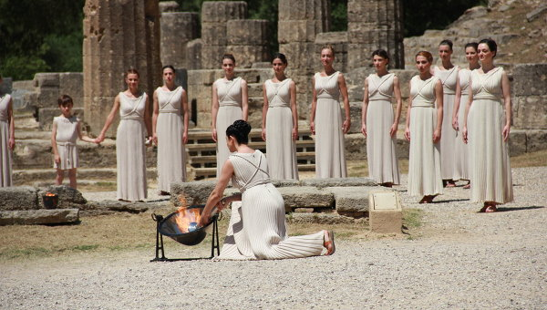
Зажжение Олимпийского огня
Все Олимпийские игры открываются зажжением Олимпийского огня. Этот огонь зажигают от лучей Солнца в Олимпии за несколько месяцев до открытия игр.

Slide 5
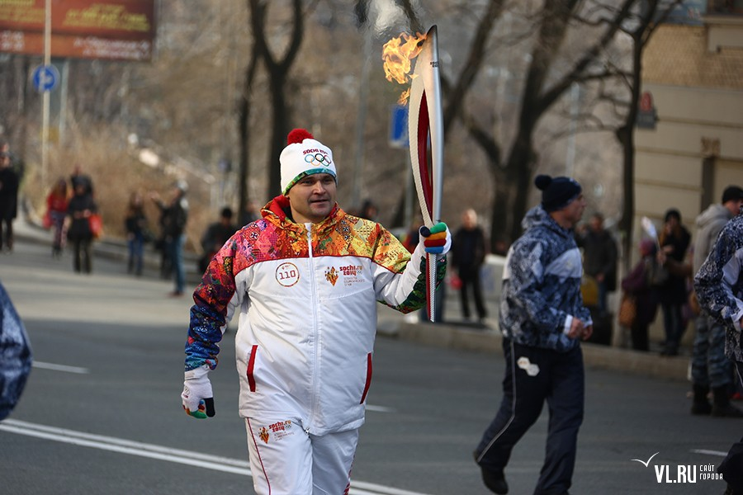
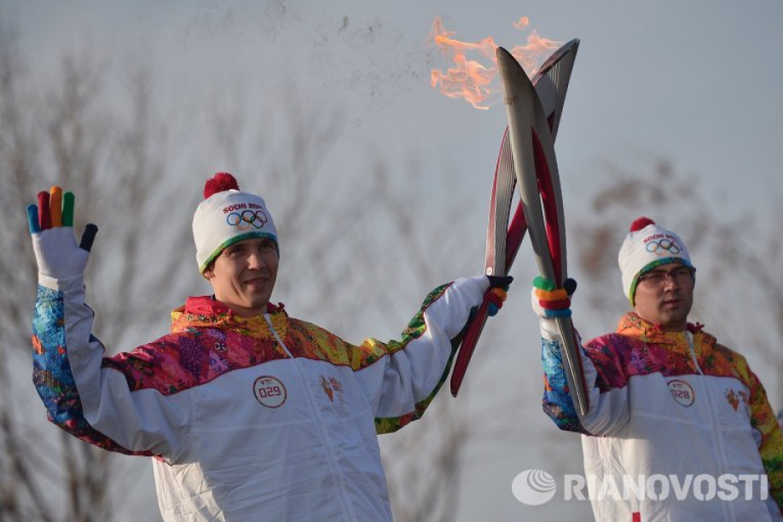
Факелоносцы
Факел, зажженный от этого огня, несут лучшие спортсмены. Они передают его друг другу по эстафете. Факел проносят по многим городам и доставляют к месту проведения Олимпийских игр. Этих спортсменов называют Факелоносцами. Они как бы возвещают о начале Олимпийских игр.

Slide 6
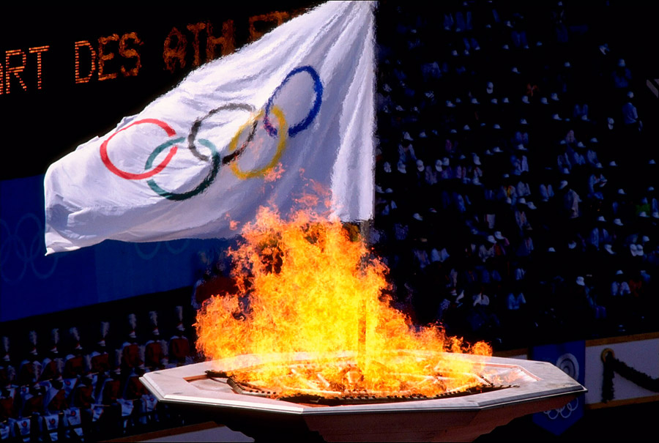
Олимпийский огонь
Эстафета завершается на центральном стадионе столицы игр. Последний участник эстафеты факелом зажигает огонь в чаше, установленной на стадионе. Это символизирует начало Олимпиады.

Slide 7
Современные Олимпийские игры
Принципы, правила и положения Олимпийских игр определены Олимпийской хартией, основы которой утверждены Международным спортивным конгрессом в Париже в 1894, принявшим по предложению французского педагога и общественного деятеля Пьера де Кубертена решение об организации Игр по образцу античных и о создании Международного олимпийского комитета (МОК).Согласно хартии Игр Олимпиады «…объединяют спортсменов-любителей всех стран в честных и равноправных соревнованиях.
По отношению к странам и отдельным лицам не допускается никакой дискриминации по расовым, религиозным или политическим мотивам…». Игры проводятся в первый год олимпиады (4-летнего периода между играми). Счёт олимпиадам ведётся с 1896, когда состоялись первые Олимпийские игры (I Олимпиада — 1896-99). Олимпиада получает свой номер и в тех случаях, когда игры не проводятся (например, VI — в 1916-19, XII-1940-43, XIII — 1944-47).
Символ Олимпийских игр — пять скреплённых колец, символизирующих объединение пяти частей света в олимпийском движении.

Slide 8
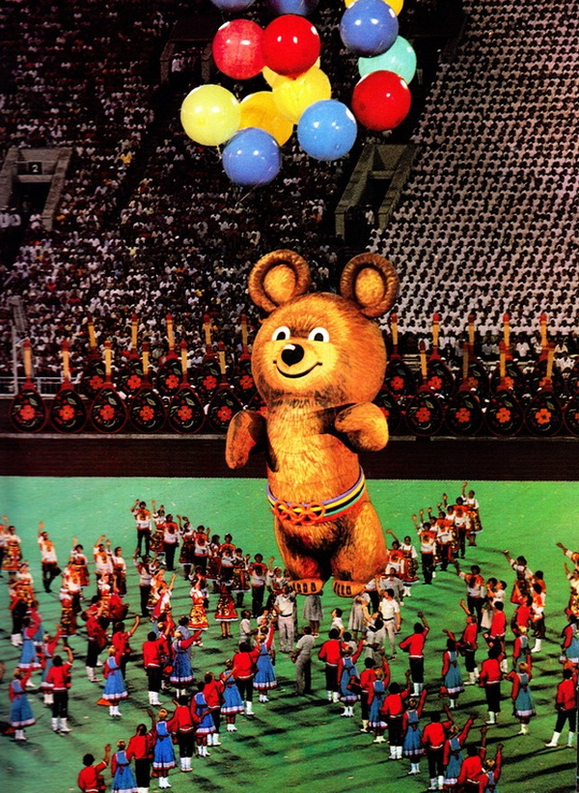
Олимпиада 80
Отдельно следует отметить яркую страницу развития олимпийского движения в России – московскую Олимпиаду 1980 года. Огромная страна, с неисчерпаемыми ресурсами 6 лет готовилась к проведению Олимпиады. Невзирая на игнорирование со стороны США и некоторых других стран, двадцать вторые Игры стали важным этапом в процессе формирования международного ОД. Очевидцы Олимпиады восьмидесятого года хорошо помнят высокую организацию соревнований, надежный уровень защиты и безграничное радушие москвичей.

Slide 9
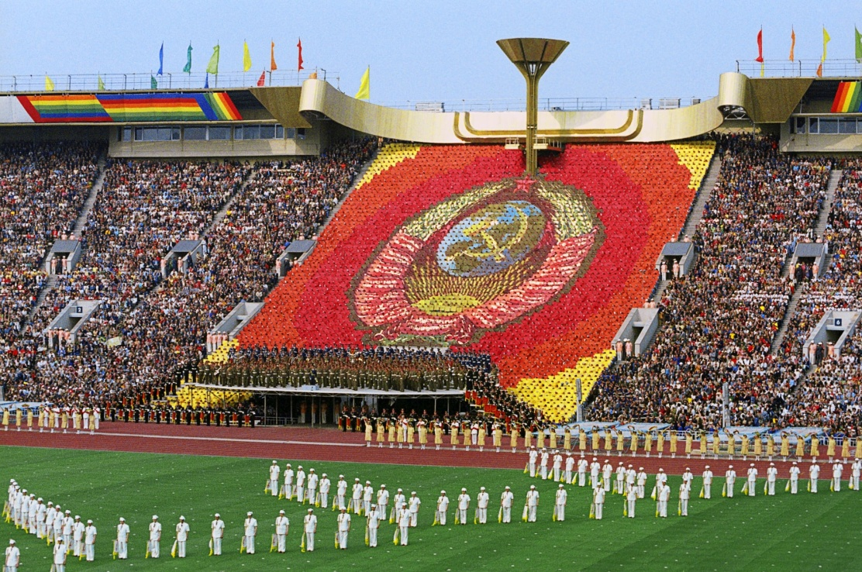
Беспрецедентны были и спортивные итоги Олимпиады: установлено 36 мировых и 74 олимпийских рекорда, сотни континентальных и национальных достижений.
Подготовка церемонии закрытия Игр шла параллельно с подготовкой церемонии открытия Игр. Принятый порядок церемонии закрытия Игр строго соответствовал требованиям Олимпийской хартии.
Оргкомитет "Олимпиада-80" учитывал опыт своих предшественников и в то же время предусмотрел в сценарии немало нового, оригинального.

Slide 11
Четвертого июля 2007 года Международный олимпийский комитет (МОК) на своей 119-й сессии, прошедшей в столице Гватемалы, назвал столицу зимних Олимпийских игр 2014 года. Победителем гонки за право принять у себя зимнюю Олимпиаду стал российский город Сочи.

Slide 12
Талисманы

Slide 13
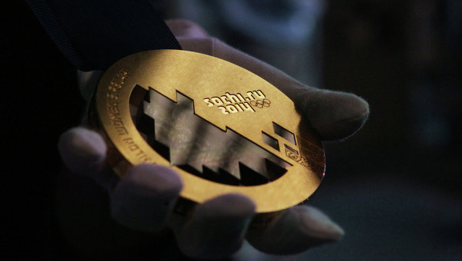
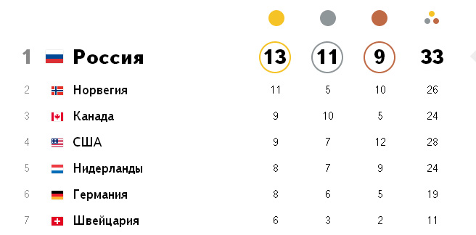
Медальный зачёт

Slide 14
Девиз Олимпийских игр
Быстрее
Выше
Сильнее

Slide 15
Использованные материалы
http://www.afizika.ru/zanimatelniestati/164-istoriyaolimpig
http://slib.admsurgut.ru/index.php?option=com_content&view=article&id=2858&Itemid=291#o
http://alldayplus.ru/society/sport/389-istoriya-pervyx-olimpijskix-igr-sovremennosti-1896-god.html
http://www.letopis.info/themes/olympic/istorija_olimpiyskogo_dvijenija_v_rossii.html
https://ru.wikipedia.org/wiki/Летние_Олимпийские_игры_1980
http://ria.ru/spravka/20130704/947495329.html
http://phenomenonsofhistory.com/site/wp-content/uploads/2010/04/9.jpg
http://www.yaconic.com/wp-content/uploads/2013/07/Esmirna-en-llamas-ent1.jpg
http://gorod.tomsk.ru/uploads/47343/1295083643/Olympics_11.jpg
http://ugabuga.ru/sites/default/files/styles/slovar_max/public/images/monsters/drev_mif/demosfen1.jpg
http://best-pedagog.ru/file/view2/file/demokrit/Democritos.jpg/r=150,0_i.jpg
http://fb2.booksgid.com/content/04/aleksey-losev-platon-aristotel-3-e-izd-ispr-i-dop/img/_2.jpg
http://en.academic.ru/pictures/enwiki/65/Aristotle_Altemps_Inv8575.jpg
http://manwb.ru/pub/Pictures-Articles/2010/06/Sokrat/Sokrat.jpg
http://100grp.ru/wp-content/uploads/2011/08/0011.jpg
http://rubasket.com/images/stories/remote/http--minolta.land.ru-Lek_Trava-Image-gippokrat.jpg
http://fr.academic.ru/pictures/frwiki/66/Baron_Pierre_de_Coubertin.jpg
http://www.polispost.com/article/22786/ntompingk-kai-stin-archaia-ellada.-
http://i.allday.ru/ed/02/a6/1344246903_1896-olympic-games-poster-athens.jpg
http://smi.uapartner.com/viewitem1246
http://img1.liveinternet.ru/images/attach/c/0/43/875/43875834_Olimpiyskih_ig.jpg
http://banana.by/engine/print.php?newsid=162104
http://www.armagnacpro.ru/postimages/olimpiada_80.jpg
http://re-actor.net/uploads/posts/2013-05/thumbs/1368014279_7.jpg
http://cdn_m1.mir24.tv/media/images/original/original7196213.jpg
http://static.euronews.com/articles/226438/600x600_Olympics-bronze.jpg
http://static.euronews.com/articles/226438/600x600_Paralympics-BRONZE.jpg
http://static.euronews.com/articles/226438/600x600_Olympics-silver.jpg
http://www.epochtimes.ru/images/stories/06/differents/200_010613Medal_01.jpg
http://i.eurosport.ru/2012/08/01/869684-14671927-640-360.jpg
http://www.allmoldova.com/news/olimpiada-v-sochi-s-cheie-tur-kruto-ochen/
http://www.sportliga.com/public/uploads/thumbs/imagesetitem/2014/2/W6MTdqBne0P8DK9N.jpg.576x576_q85.jpg
http://www.sports.ru/tribuna/blogs/fsledlife/569908.html

